Slide 1


ENTREGA DO PROJETO
MOVE+
Equipe: Manu Melo

Slide 2
ETAPA 01
DEFINIÇÃO DE ENTIDADES, ATRIBUTOS E COLEÇÕES

Slide 3

BRIEFING E DEFINIÇÕES
Definir os elementos principais e suas características.
A partir desse briefing, foram identificadas quatro entidades principais.
A entidade users (usuários) representa a pessoa que usa o sistema. Suas características são o nome (name), usado para identificação pessoal, o email, usado como contato e credencial de acesso e o objetivo, que descreve a meta de treino do usuário, como hipertrofia, emagrecimento ou condicionamento físico.
A entidade exercises (exercícios) representa cada movimento físico que pode compor um treino. Suas características são o nome do exercício (name), o muscleGroup (Grupo muscular)que ele trabalha, uma descrição (description) explicando como executar e o que indica difficultyLevel (nível de dificuldade), se é básico, intermediário ou avançado. essa entidade existe de forma independente porque funciona como um catálogo reaproveitável por qualquer usuário e qualquer plano.
A entidade plans (planos) representa o conjunto de exercícios organizado por um usuário para atingir seu objetivo. Suas características são o nome do plano, a vinculação ao usuarioId que o criou, e a lista de exercícios que o compõe, onde cada item carrega a referência ao exercicioId correspondente junto com os parâmetros daquele plano especificamente: series, repeticoes, carga e duracao.
A entidade trainingSessionsConducted (treinos concluídos) representa o registro histórico de uma sessão de treinamento.o efetivamente executada. Suas características são a vinculação ao userId que realizou o treino, a referência ao planId que serviu de base, a data (date) em que o treino ocorreu, e a lista de exercícios executados, com os valores reais de séries, repeticoes, carga e duracao alcançados naquele dia, que podem divergir do planejado original

Slide 4
ETAPA 02
DIAGRAMA DE MODELAGEM (RELACIONAMENTOS)

Slide 5
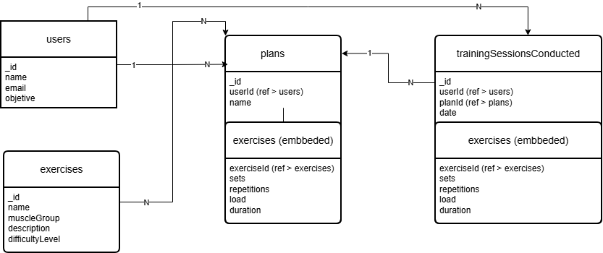
DIAGRAMA
Representar visualmente as coleções, os campos e os relacionamentos.

Slide 6
ETAPA 03
BANCO DE DADOS (MONGO DG)

Slide 7
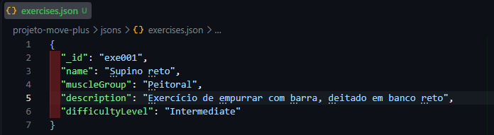
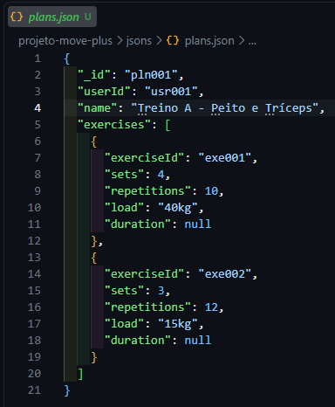
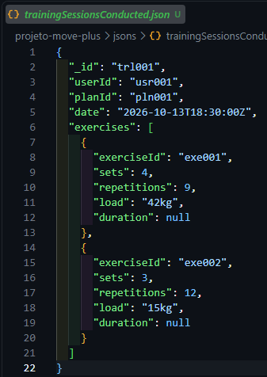
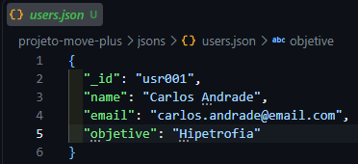
DOCUMENTOS JSON
Criar pelo menos um documento de exemplo para cada coleção proposta.

Slide 8



Slide 9


